Slide 1

DocFlow Content Analyzer — поиск и классификация документов по содержимому
Datacult:
Денис Власюк - сбор и анализ информации
Яна Володина – занималась сайтом и frontend разработкой
Вячеслав Камлин – логика кода и написание скриптов

Slide 2
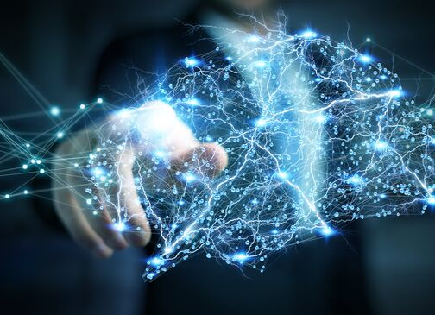
Цель:
Создать приложение которое оптимизирует работу с многотысячными базами данных

Slide 3
Задачи:
1) преобразовать pdf файлы в текст
2)построить иерархическую модель хранения файлов
3)классифицировать при помощи nlp файлы на категории и подкатегории
4) апробировать данное приложение

Slide 4
План работы:
определение цели и задач;
работа с источниками;
создание логики кода;
проработка отцифровки pdf файлов;
кластеризация данных;
написание frontend части проекта;
создание иерархической системы для отображения файлов;
создание поисковика.

Slide 5
Почему tesseract?

Slide 6
